Slide 1
КЛИЕНТ - СЪРВЪР АРХИТЕКТУРИ И ПРИЛОЖЕНИЯ

Slide 2
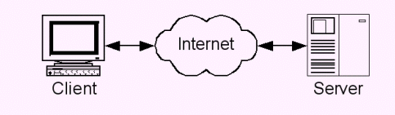
/Intranet
Client (клиент) - подготвя и обработва прости заявки
Server (сървър) - обработва заявки

Slide 3
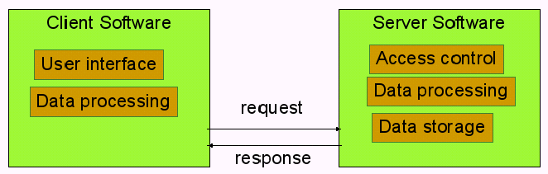
Двуслойна клиент-сървър архитектура

Slide 4
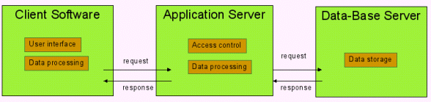
Трислойна клиент-сървър архитектура
Обработването и запомнянето на данни са разделени. Появява се нов сървър за запомняне на данни. Може да има и четвърто равнище (напр. за Web).

Slide 5
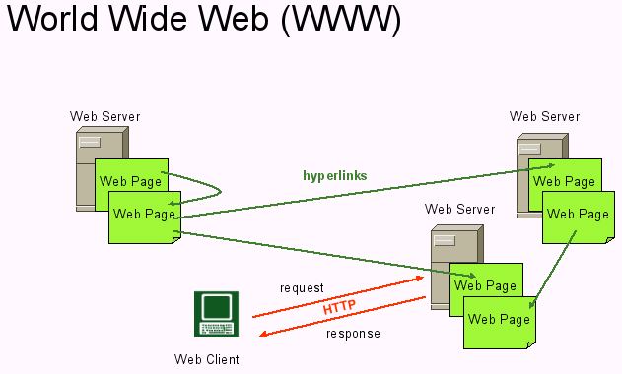

Slide 6
WWW - продължение
WWW се състои от свързани Web страници, управлявани от Web сървър.
Достъпът до Web страниците се осъществява от Web брaузър.
Браузърите и сървърите комуникират чрез HTTP протоколи.

Slide 7

Ресурсите във WWW пространството се идентифицират чрез URL.
Един Web URL има структурата:
име на протокол://host/path, където
име на протокол - служи за комуникация (http, https);
host - име на домейн;
path - път върху сървъра.
Примери:
http://www.dir.bg/home/index.html
http://www.tu-sofia.bg/index.htm

Slide 8
WWW Сървъри
Програми, които:
получават заявки;
изпращат резултата на клиента.
Избираеми изисквания:
поддържат трислойна архитектура;
балансират натоварването.
Примери:
Apache (www.apache.org)
MS Internet Information Server
NGINX

Slide 9
Web браузъри
Програми, които:
- изпращат заявки;
- визуализират съдържанието на отговорите с различни видове информация.
Избираеми възможности:
- различни графични формати в отделни заявки;
- работа с разнообразни езикови средства.

Slide 10
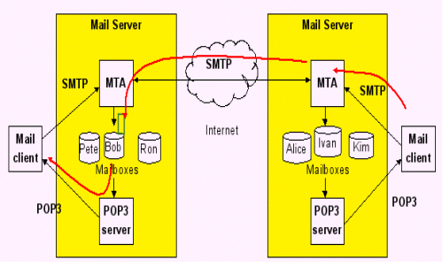
АРХИТЕКТУРА НА ЕЛЕКТРОННАТА ПОЩА

Slide 11
SMTP - Simple Mail Transfer Protocol
MTA - Mail Transfer Agent
POP3 - Post Office Protocol - изисква легитимация чрез name/password
Операции на софтуера:
1. Композиране, изпращане и четене на съобщенията чрез клиентска програма
2. MTA - сървър, който приема съобщенията от клиента чрез протокола SMTP
3. МТА изпраща идващите съобщения в потребителски пощенски кутии чрез протокол POP3
4. Съобщенията от пощенските кутии се изпращат на клиентите от изпращащ сървър чрез протокол POP3

Slide 12
Потребителски функции:
подготвяне и редактиране на писма;
изпращане на писма;
изпращане на присъединени файлове с различни видове информация;
изпращане на копия от писма;
изпращане на отговори до изпращач;
визуализиране на получени писма;
подписване на писма;
сортиране и групиране на писма;
Web базиране.

Slide 13
Запомняне на страници:
чрез браузър;
чрез Acrobat reader;
чрез download.

Slide 14
Търсене и търсачки
Търсене чрез йерархическо меню;
Свободно търсене чрез търсещи машини по логически изрази от ключови думи;
Регламентирано от password търсене в индексирани документи.

Slide 15
Търсене в Google
Логически израз (чрез логическите операции обединение, сечение, изваждане и чрез операции за сравнение);
Кавички;
Търсене само в заглавие;
Търсене само в текст;
Откриване на връзки

Slide 16
Други функции на Google
Калкулатор;
Конвертор за мерки;
Карта - images.google.com - map;
Преводи - free translation.com;
Правопис;
Речник - define;
Информационен бюлетин - google.com/newsalerts;
Новинарска агенция - news.google.com;
Преводач.

